Slide 1


A en rire
N° 31 par Lande

Slide 2

Pour le rafraichir

Slide 3

Surtout ne racontes à personne
que la nudité est interdite à
planète ? Car des sanctions
s’impose car il n’aime pas cela ?

Slide 4
LES SEPT DÉFAUTS DU ZIZI…

Slide 5
Alors là c'est tellement
bien dit que je ne peux
m'empêcher de faire suivre car il est toujours à l’ombre !

Slide 6
Les 7 défauts du zizi :
1 : il a un trou dans la tête.
2 : il a des rides autour du cou.
3 : il a deux gosses à sa charge.
4 : son plus proche voisin est un trou du c..
5 : il travaille au noir!
6 : il paye en liquide!
7 : il s'évanouit toujours, après le Travail !

Slide 7
La réponse du zizi :
Moi, le zizi, je déclare demander une augmentation de salaire pour les raisons suivantes :

Slide 8
- Je travaille physiquement.
- Je travaille à de grandes profondeurs.
- Je plonge tête première dans tout ce que je fais.
- Je n'ai pas congé les fins de semaine ni les jours fériés.
- Je travaille dans un environnement humide.
- Je travaille dans un endroit sombre et avec une mauvaise ventilation.

Slide 9
- Je travaille à des températures extrêmes.
- Mon travail m'expose à des maladies contagieuses.
Sincèrement,
Le zizi ....

Slide 10
L'ADMINISTRATION LUI A RÉPONDU :
Après avoir étudié votre demande et avoir considéré les arguments que vous avez soulevés, l'administration rejette votre requête pour les raisons suivantes:
- Vous ne travaillez pas 8 heures d'affilées.
- Vous vous endormez après de courtes périodes de travail.

Slide 11
- Vous ne suivez pas toujours les instructions données par l'administration.
- Vous ne demeurez pas toujours dans la zone de travail assignée et êtes souvent surpris à visiter d'autres endroits.

Slide 12


Slide 13
- Vous ne prenez pas d'initiative.
- Vous devez être sous pression et stimulé afin de commencer à travailler.
- Vous laissez le lieu de travail sale à la fin de votre quart de travail.
- Vous n'observez pas toujours les règles de sécurité, telles que porter l'équipement protecteur approprié.

Slide 14
- Vous allez prendre votre retraite bien trop tôt.
- Vous êtes incapable de faire deux quarts de travail de suite.
- Vous quittez votre lieu de travail avant d'avoir terminé la tâche assignée.
- Et si ce n'était pas suffisant, vous êtes constamment vu à rentrer et sortir de votre lieu de travail avec deux sacs à l'aspect douteux.

Slide 15
Sincèrement,
L'Administration

Slide 16


Slide 17


Slide 18
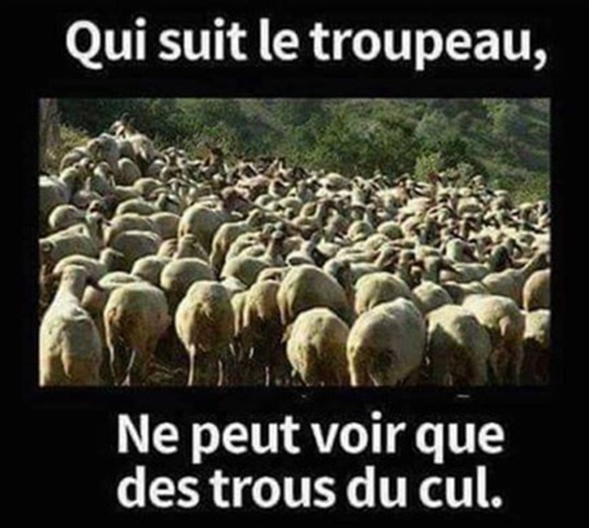

Slide 19




Slide 20


Slide 21
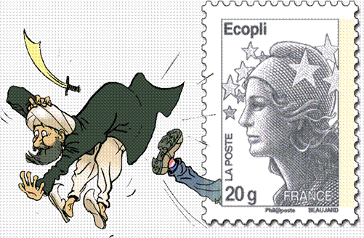

Slide 22


Slide 23


Slide 24


Slide 25


Slide 26
C’était
A en rire
par Lande

